Slide 1






Slide 2


Slide 3

Hãy vẽ sơ đồ tư duy thể hiện những nét chính của lịch sử Việt Nam dưới triều Lý.

Slide 4


Slide 5
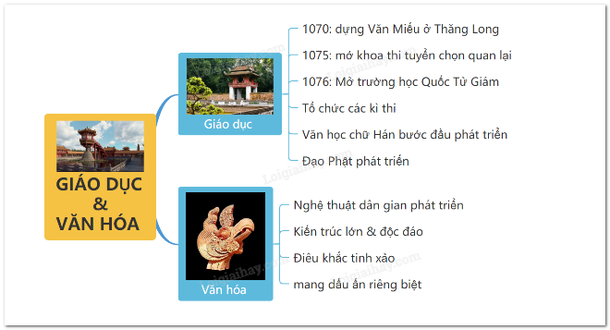

Slide 6


Slide 7

2. Kể chuyện về một nhân vật lịch sử thời Lý

Slide 8
Vận dụng

Slide 9
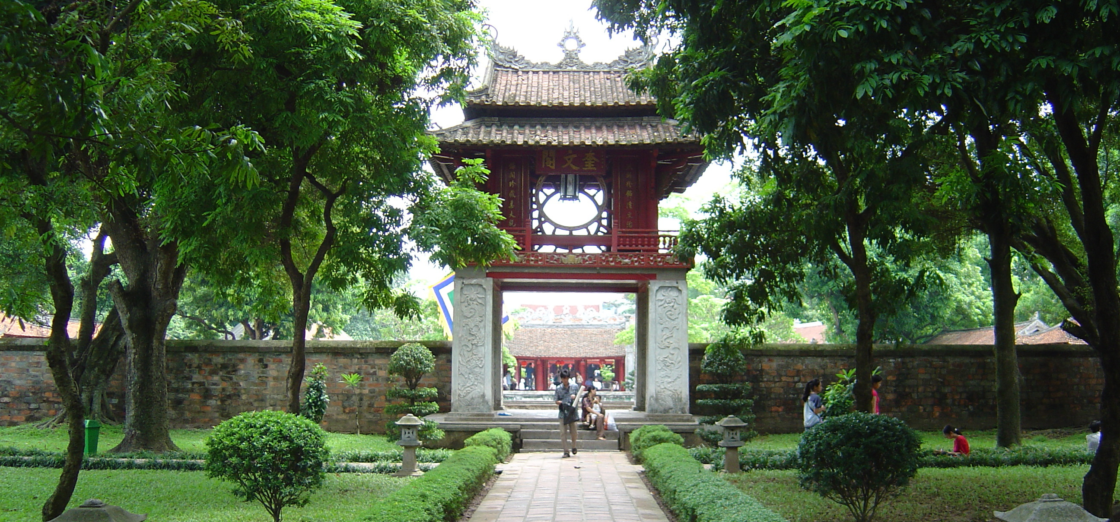
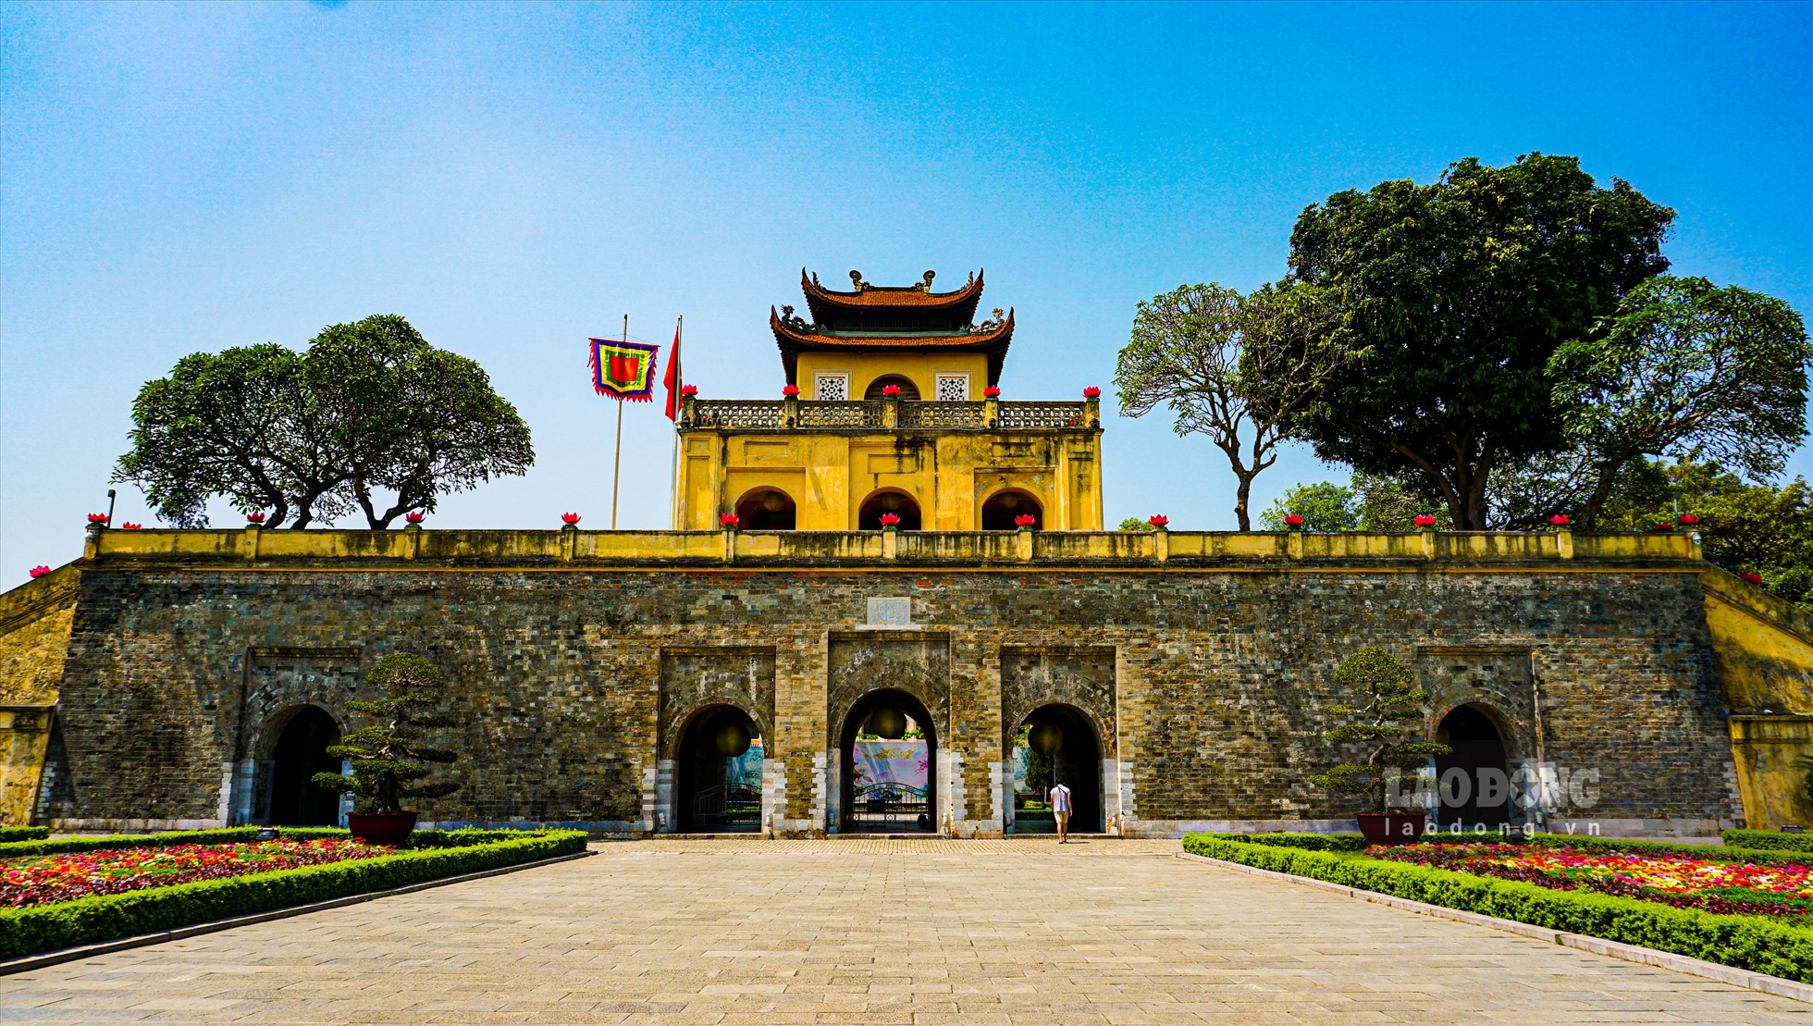
Văn Miếu Quốc Tử Giám
Hoàng thành Thăng Long

Slide 10

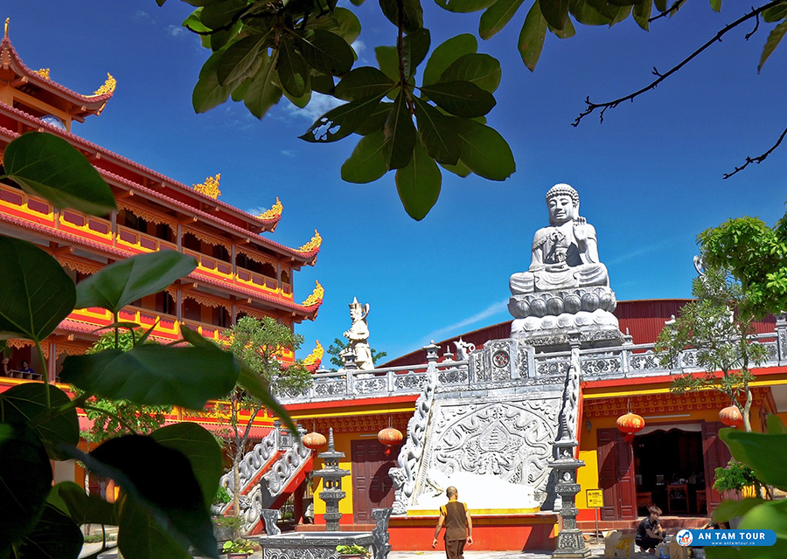
chùa Một Cột
chùa Thắng Nghiêm

